Slide 1

Олександр Загоруйко © 2025
Виключення, файли

Slide 2
План презентації
Що таке виключення та їх типи (BaseException, Exception, ArithmeticError, тощо)
Конструкція try except finally
Генерація виключень: ключове слово raise і приклади використання
Що таке файлова система, директорії та формати файлів, різниця між текстовими і бінарними файлами
Робота з файлами в Python: відкриття, закриття, читання та запис
Менеджер контексту для роботи з файлами
Практичні приклади використання виключень і роботи з файлами

Slide 3
Контрольні питання
Що таке парадигма програмування, в чому її суть?
Переваги використання процедурного підходу
Що таке функція? Що таке параметри, аргументи?
Що таке return, які в нього є форми?
Навіщо потрібні параметри за замовчуванням?
Що таке область видимості? Які бувають області?
Що таке локальна змінна? Що таке глобальна змінна?
Чому небажано використовувати глобальні змінні?
Що таке правило LEGB?
Що таке чиста функція?
Що таке упаковка та розпаковка?

Slide 4
Помилки на етапі виконання
Ідеальний час для упіймання помилки - це час компіляції, тобто перш ніж програма запуститься. Однак не всі помилки можуть бути визначені на цьому етапі. Проблеми, що залишилися, мають бути опрацьовані під час виконання, за допомогою певного механізму, який дасть змогу від джерела помилки надіслати необхідну інформацію в іншу частину коду, де прописано логіку щодо усунення проблеми.

Slide 5
Помилки на етапі виконання
Помилки можуть бути спричинені діями користувача, може трапитися апаратний збій, може бути недоступний сервер із базою даних... Проте професійно розроблений застосунок має бути готовим до обробки будь-яких видів помилок.

Slide 6
Як помилки виправляли раніше
У C та інших ранніх мовах програмування опрацювання помилок не було частиною мови, а лише угодою, за якою функції бібліотек повертали спеціальне значення або встановлювали прапор за допомогою системної команди, а користувачеві бібліотеки пропонувалося самостійно поглянути на це значення або на прапор і визначити, чи було що-небудь неправильно.

Slide 7
Перевірка помилок втомлює
Однак незабаром було виявлено, що програмісти, які пишуть бібліотеки, мають тенденцію думати про себе, як про непогрішних, наприклад: «Так, помилки можуть траплятися з іншими, але не в моєму коді». Та й постійна перевірка стану помилок під час виклику методу бібліотеки перетворювала клієнтський код на нечитабельний нічний кошмар...

Slide 8
Передача керування
Рішенням став наголос на причинну натуру опрацювання помилок і посилення правил. Слово «виключення» використовується в сенсі «раніше все було добре, за винятком ось цієї проблеми». У контексті виникнення проблеми іноді бракує інформації для того, щоб обрати спосіб її усунення, але вже зрозуміло, що не вийде просто весело продовжувати; тому, інформація про подію передається у вищий контекст, де хтось буде достатньо кваліфікованим, щоб ухвалити правильне рішення.

Slide 9
Налагодження коду стає яснішим
Інша, більш значуща вигода винятків у тому, що вони очищають код обробки помилок. Замість перевірки всіх можливих помилок і виконання цього в різних місцях вашої програми, більше немає необхідності перевіряти місце виклику методу (оскільки виняток гарантує, що хтось його обробить). І необхідно розв'язати проблему тільки в одному місці, що зветься обробник виключення. Це збереже код і відокремить код, який описує те, що потрібно зробити, від коду, який виконується, якщо щось трапляється не так. Загалом, читання, запис і налагодження коду стає зрозумілішим при використанні винятків, ніж за використання старого способу обробки помилок.

Slide 10
Визначення
Обробка виняткових ситуацій (exception handling) - це механізм, призначений для опису реакції програми на помилки часу виконання та інші можливі проблеми, що можуть виникнути під час виконання програми та призводять до неможливості (або навіть безглуздості) подальшого відпрацювання програмою її базового алгоритму.

Slide 11
Класичні приклади
Цілочисельне ділення на нуль. Кінцевого результату в цієї операції бути не може, тому ні подальші обчислення, ні спроба використання результату ділення не призведуть до розв'язання задачі
Помилка під час спроби зчитати дані із зовнішнього пристрою. Якщо дані не вдається отримати, будь-які подальші заплановані операції з ними безглузді
Вичерпання доступної пам'яті. Якщо в якийсь момент система виявляється не в змозі виділити достатній для прикладної програми обсяг оперативної пам'яті, програма не зможе працювати нормально
Поява сигналу аварійного вимкнення електроживлення системи. Прикладне завдання розв'язати не вдасться, але (за наявності якогось резерву живлення) прикладна програма може подбати про збереження даних

Slide 12
Види виключень (винятків)
Синхронні винятки можуть виникнути тільки в певних, заздалегідь відомих точках програми. Так, помилка читання файлу або комунікаційного каналу, нестача пам'яті - типові синхронні винятки, тому що виникають вони тільки в операції читання або в операції виділення пам'яті відповідно
Асинхронні винятки можуть виникати в будь-який момент часу і не залежать від того, яку конкретно інструкцію програми виконує система. Типові приклади таких винятків: аварійна відмова живлення або надходження нових даних

Slide 13
Підтримка мовами програмування
Більшість сучасних мов програмування - Python, C++, Delphi, Swift, Java, Kotlin, Go, Visual Basic, JavaScript, C#, PHP, Ruby, Rust мають вбудовану підтримку оброблення винятків. У цих мовах у разі виникнення винятку, підтримуваного мовою, відбувається розкрутка стека викликів до першого оброблювача винятків відповідного типу, і керування передається оброблювачу.

Slide 14
Генерація виключення
Виняткова ситуація в Python генерується спеціальним оператором raise, а саме виключення являє собою об'єкт. Генерація винятку складається з двох етапів: створення об'єкта винятку та виклик виключної ситуації з цим об'єктом як параметром. У Python об'єктом винятку може бути будь-який клас, успадкований від базового класу BaseException (найчастіше від його підкласу Exception). Наприклад, це можуть бути стандартні винятки (типу ValueError, KeyError) або користувацькі винятки, створені шляхом визначення власного класу виключення.

Slide 15
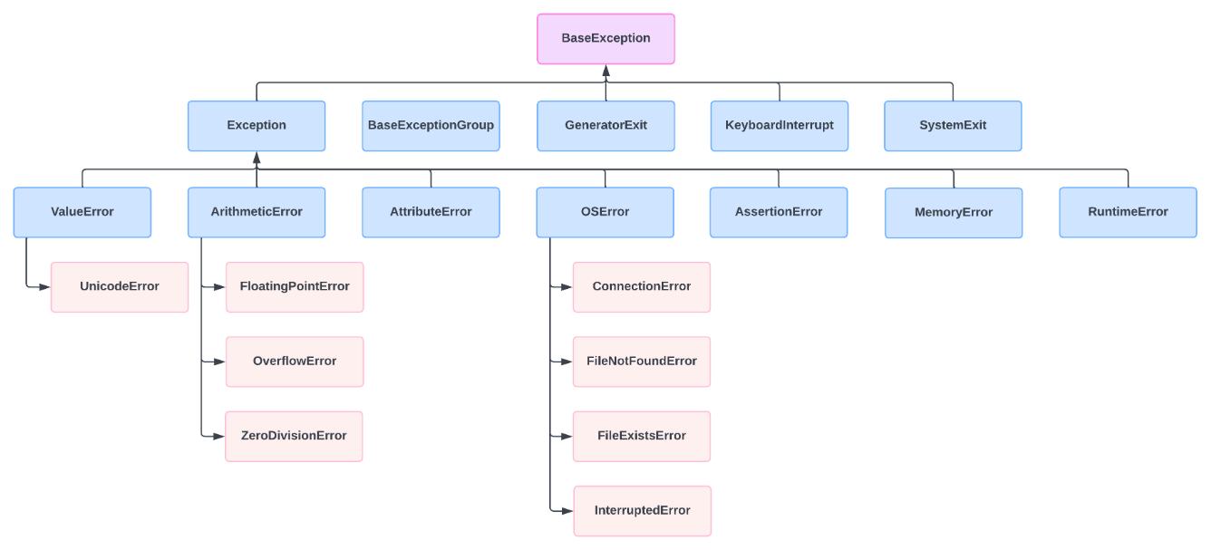
Ієрархія типів винятків
https://gist.github.com/sunmeat/b4d25eb4ecf1b1b4c7cae1c770937338

Slide 16
BaseException, Exception
Клас BaseException є базовим класом для всіх помилок і винятків у Python. Тільки об'єкти, які є екземплярами цього класу (або одного з його похідних класів, таких як Exception), можуть бути створені і викликані оператором raise. Аналогічно, тільки цей клас або один з його підкласів може використовуватися як тип аргументу в блоці except.
Клас Exception і його похідні класи вказують на умови, які програма може обробляти за допомогою механізмів обробки винятків.

Slide 17
Генерація виключення
При генерації винятку створюється об'єкт винятку тим же способом, що й будь-який об'єкт у Python. Потім поточний шлях виконання (який неможливо продовжити) зупиняється, і посилання на об'єкт винятку викидається з поточного контексту. На цьому етапі вступає механізм обробки винятків і починає шукати відповідне місце для продовження виконання програми. Це відповідне місце — обробник винятку, завдання якого — виявити проблему, щоб програма могла спробувати інший спосіб або просто продовжити виконання.

Slide 18
Генерація виключення
Наприклад, користувач зібрався поділити якесь число на 0. Правий операнд можна перевірити перед виконанням арифметичної операції, та надіслати інформацію про помилку в більший (вищий, зовнішній) контекст, створивши об'єкт з описом помилки, і "викинути" цей об’єкт з поточного контексту. Це називається викиданням винятку:
if b == 0:
raise ZeroDivisionError()
Тут викидається виняток, який дозволяє в поточному контексті відмовитись від відповідальності, думаючи про майбутнє рішення. Він “магічно” обробляється десь в іншому місці.

Slide 19
Деталі об’єкта виключення
Зазвичай є два способи налаштувати стан об’єкта виключення: перший - без передачі додаткових відомостей про помилку, і другий - який приймає аргумент будь-якого типу (зазвичай рядок тексту), щоб можна було помістити відповідну корисну інформацію про помилку у виняток:
if b == 0:
raise Exception("не треба ділити на нуль!")

Slide 20
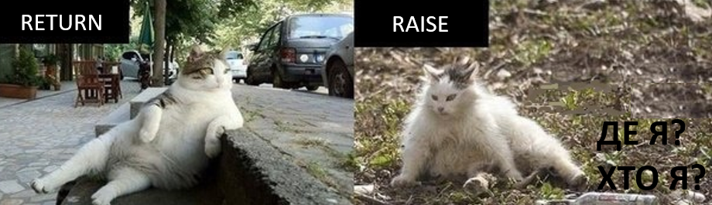
Є різниця між raise та return
Ключове слово raise в Python є причиною деяких магічних речей. Об'єкт винятку з допомогою raise "повертається" з методу, навіть якщо метод не має на меті повернути певні дані. Однак місце, куди цей об'єкт "повертається", суттєво відрізняється від того, куди можна було б повернутись при нормальному виклику методу. Виняток призводить до того, що виконання програми передається до відповідного обробника винятку, що визначає, як далі продовжити програму, замість звичайного завершення виконання методу.

Slide 21
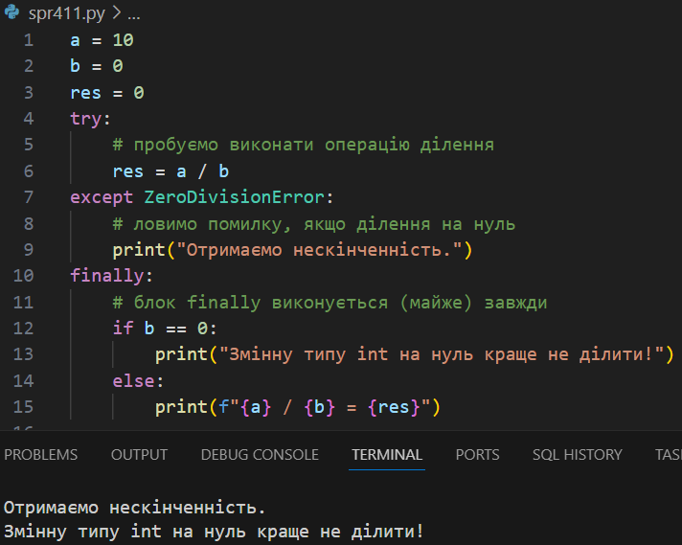
Ділення на нуль

Slide 22
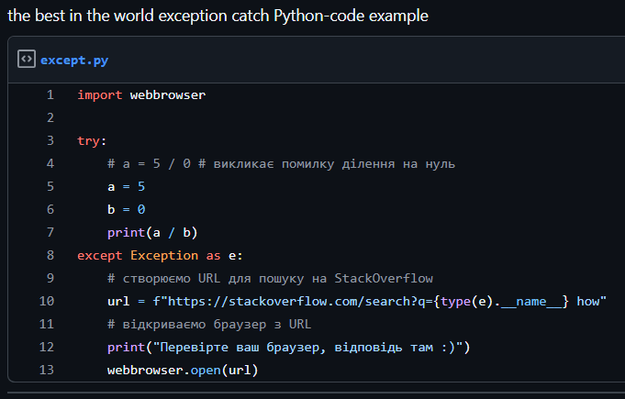
Ідеальний except ))
https://gist.github.com/sunmeat/ea264c06c1b3122e69f4732a6b53d12b

Slide 23
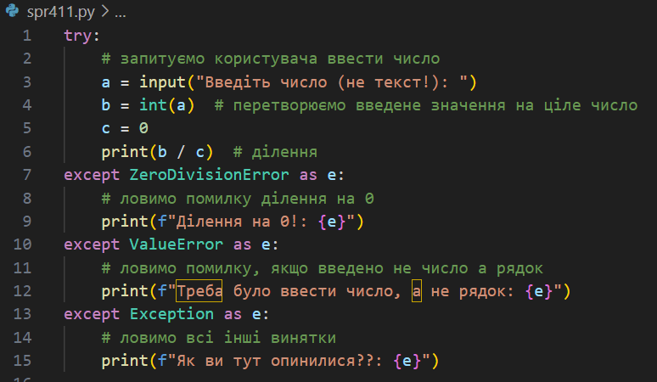
Декілька except

Slide 24
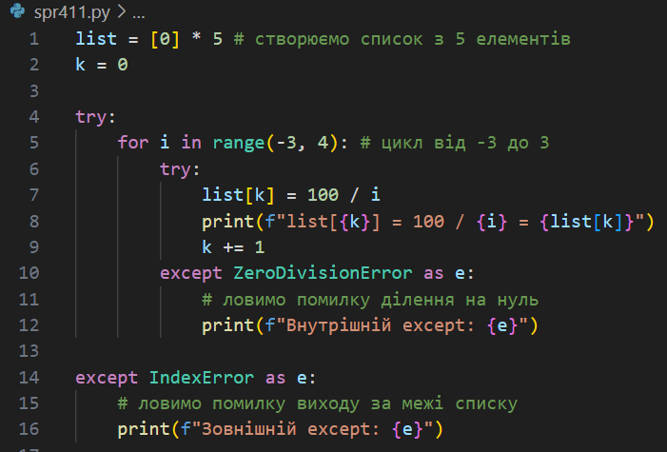
Вкладеність try...except

Slide 25
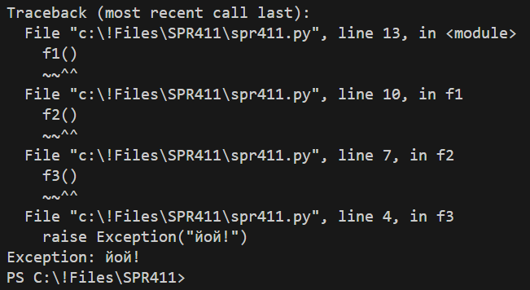
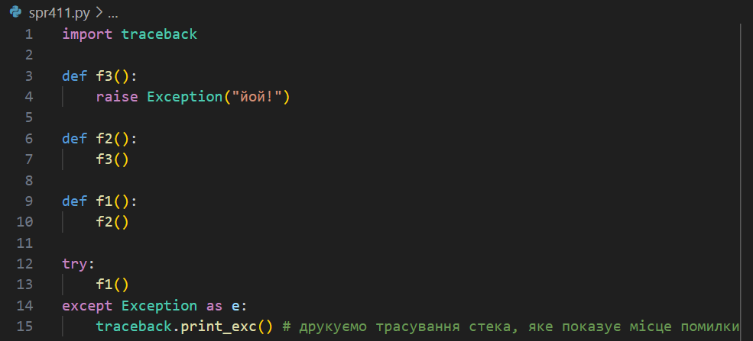
Трасування стека

Slide 26
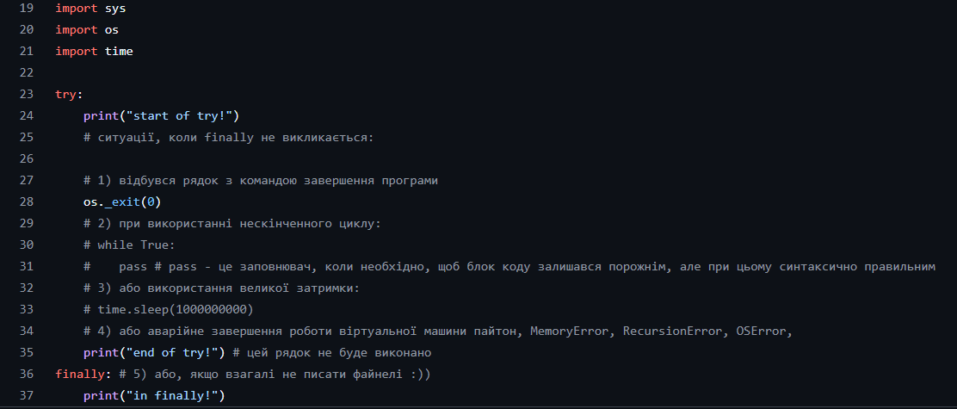
Коли finally не спрацює
https://gist.github.com/sunmeat/690a36720d70e3449aecbaa1e9184363

Slide 27
Зберігання інформації
Для програміста робота з файлами має дуже велике значення. Тривале зберігання інформації лише в оперативній пам'яті неможливе. Файл же зберігає інформацію на диску або іншому носії, що дає змогу звернутися до неї в будь-який момент.

Slide 28
Визначення файлу
Файл - кінцева іменована множина байтів, зазвичай розміщена на деякому носії інформації (зокрема в оперативній пам'яті). Файл не може розташовуватися на носієві безперервно, проте користувачеві файл надається цілісним блоком послідовної байтової інформації
Назва файлу не може містити символи < > : * ? « / \ \ |
Більшість файлів має розширення - поєднання символів, за допомогою яких операційна система визначає тип файлу
У кожного файлу є так звані атрибути (наприклад, він може бути прихований, системний, архівний, бути папкою, тільки для читання тощо)

Slide 29
Особливості імені файлу
ім'я файлу має бути таким, щоб операційна система могла однозначно визначити за поточним відносним шляхом, про який саме файл ідеться (ідентифікувати його), тобто - у поточній папці (.\) не повинно бути файлу з такою самою назвою
у файловій системі NTFS максимальна довжина шляху файлу - 260 символів (але якщо попорпатися в реєстрі, то можна виставити до 32767 символів)

Slide 30
Сутності, пов’язані з файлами
Дескриптор файлу: коли контент файлу завантажується в оперативну пам’ять, система повертає певний об'єкт у вигляді числового ідентифікатора. Цей об'єкт дозволяє відрізняти файли між собою, та автоматично керує всіма операціями з файлом. Прямої роботи з дескриптором у пайтоні не відбувається.
Файловий покажчик: коли ми читаємо або записуємо дані у файл, вказівник на поточну позицію у файлі автоматично переміщується залежно від кількості прочитаних або записаних байт.
Файловий буфер: при операціях читання/запису, дані автоматично та порційно потрапляють у певний буфер, щоб не відбувалося побайтової передачі. Буфер використовується для підвищення продуктивності при чисельних операціях з файлами. При закритті файлу всі дані з буфера записуються у файл, і сам буфер очищується.

Slide 31
Види файлів
Бінарний файл - це звичайнісінький файл, просто множина байтів. Умовно можна розглядати такий файл як список (масив)
Текстовий файл - це файл, який під час інтерпретації значень його байтів, як кодів його символів, і представлення його на екрані у вигляді сукупності цих символів - утворює осмислений текст. По суті, це множина рядків. Роздільником рядків є символ переведення рядка (\n - Unix, \r - MacOS, \n\r - Microsoft)
Способи роботи з бінарним і текстовим файлом різняться! Можна отримати довільний байт за індексом, але не можна дістати довільний рядок - щоб дістати п’ятий рядок, потрібно буде перебрати попередні чотири!

Slide 32
Файловий покажчик
В Python файловий вказівник керується автоматично під час роботи з файлами. Коли файл відкрито за допомогою функції open(), Python використовує об'єкт файлу для відстеження поточної позиції в файлі, що аналогічно файловому вказівнику в інших мовах програмування. Ця позиція за замовчуванням дорівнює 0 (початок файлу), але автоматично зсувається під час читання та запису даних.
При використанні методів читання та запису, таких як read(), write() або seek(), позиція в файлі зсувається на кількість прочитаних або записаних байтів. Python автоматично оновлює цю позицію в фоновому режимі.
Щоб перемістити позицію вказівника на початок файлу або на будь-яку іншу позицію, використовується функція seek. Цей метод дозволяє вказати нову позицію в файлі, використовуючи параметр зміщення offset і режим whence, який визначає точку відліку.

Slide 33
Режими відкриття файлу
Для створення / відкриття файлу використовується функція open:
file = open("шлях до файлу", "режим відкриття")
Шлях до файлу може бути відносним або абсолютним. Приклад абсолютного шляху — "C:\1\file.txt". Приклад відносного шляху — "file.txt", але при цьому файл повинен знаходитися безпосередньо поруч із py-файлом додатка.
Режими:
"r" — тільки для читання. Якщо файлу немає, функція згенерує помилку, програма впаде одразу (буде виліт) - це режим за замовчуванням
"w" — тільки для запису. Якщо файл відсутній, він створюється, якщо файл існує, його вміст буде видалений
"a" — додавання в кінець файлу. Якщо файл відсутній, він створюється
"r+" — читання та запис (файл повинен існувати!)
"w+" — читання та запис (поведінка як у "w")
"a+" — додавання та читання (поведінка як у "a") - самий зручний

Slide 34

Коли прописав шлях неправильно

Slide 35
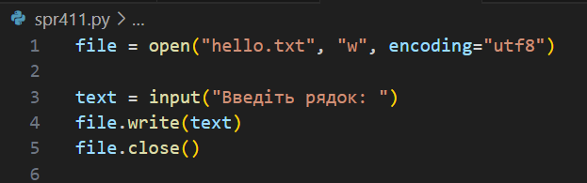
Робота порядково
https://gist.github.com/sunmeat/faf03791fe6ed5ea636fe23ef8765f7a

Slide 36
Переміщення по файлу
https://gist.github.com/sunmeat/1a3482048fdb37b3215f9878944ea75d

Slide 37
Створення файлів, папок
https://gist.github.com/sunmeat/0a665a334394edb6fe8c56d1f5382e1b

Slide 38
Зчитування усього файлу
https://gist.github.com/sunmeat/395997cc210f999f30d6ae769fa45cd3

Slide 39
Збереження списку списків
https://gist.github.com/sunmeat/d8cbbc57ab4d2e221e1221bfc7ff9f63

Slide 40
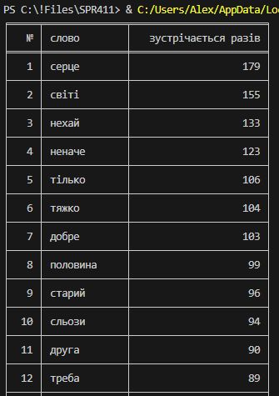
Текстовий аналіз файлу
https://gist.github.com/sunmeat/472c34c26a06a0316d3f3559ee0b28bc

Slide 41
Пошук файлів у системі
https://gist.github.com/sunmeat/0bbbfac121bfd0483d77600d1fb0c526

Slide 42
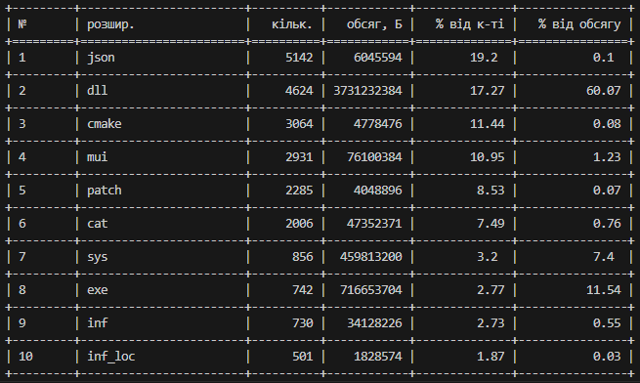
Продвинутий пошук файлів
https://gist.github.com/sunmeat/8474782caf92e9c2b6ef64002847b86c

Slide 43
Практика
«Склади речення». Є файли: Хто, Де, Коли, З ким, Що робили, Що вийшло, Мораль. Користуючись random, програма складає жартівливе речення і показує його на екран.
У файлі в стовпчик зберігаються іменники. Користувач вводить слово. Завдання програми підібрати з файлу риму до вказаного слова.

Slide 44
Домашнє завдання
Застосувати роботу з файлами та виключеннями у фінальному практичному проєкті по пайтону
Фінальний проєкт викласти у публічний репозиторій на github
Посилання на публічний репозиторій з фінальним проєктом надіслати в коментар на майстат

